Slide 1


Análisis de
RRSS MCP-ES
2025
Presentado:
Equipo Técnico de Comunicaciones
Reunión CC01-2026

Slide 2

OBJETIVO
Analizar la evolución del desempeño de las redes sociales del MCP-ES durante el período 2024–2025, identificando tendencias y fortalezas en Facebook, Instagram y X, con el fin de robustecer la estrategia digital para el año 2026, alineada al rol institucional del MCP-ES y a las características de cada plataforma.

Slide 3





METODOLOGÍA DEL ÁNALISIS
Análisis basado en métricas disponibles por plataforma
Uso de datos anuales cuando fue posible y periodos parciales cuando la plataforma lo limitó
Complemento cuantitativo y cualitativo para X (Twitter)
Comparaciones realizadas solo cuando los datos son metodológicamente equivalentes
Revisión de interacciones en publicaciones escogidas al azar.

Slide 4
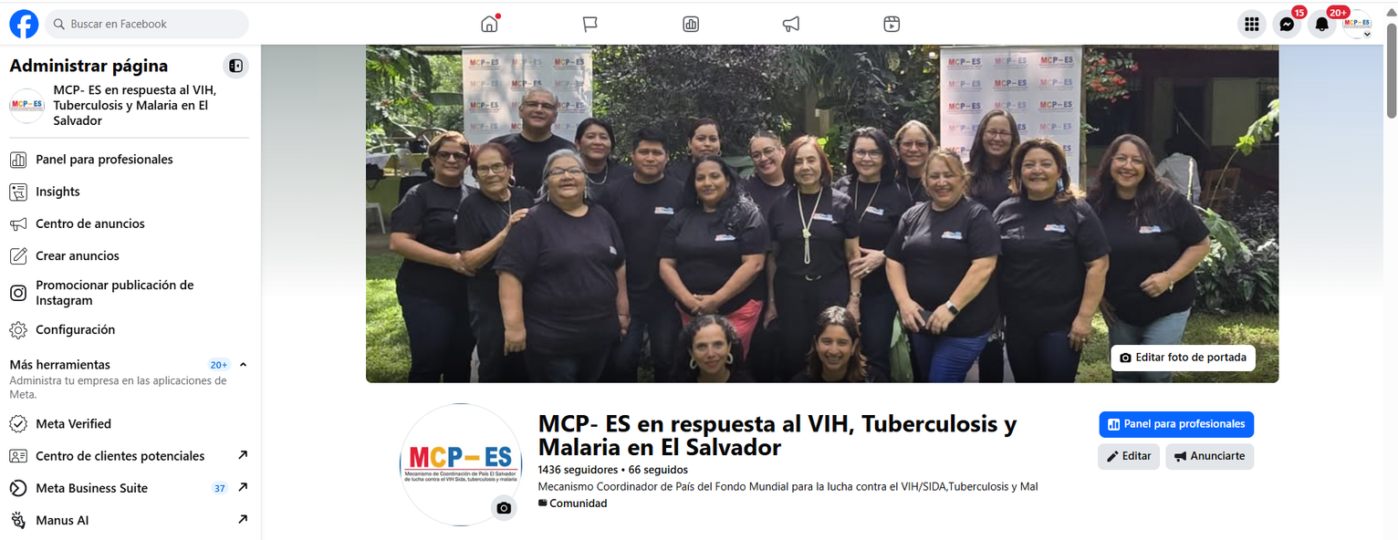
FACEBOOK MCP-ES
Año 2024:
1300 seguidores
Año 2025:
1436 seguidores
65,580
visualizaciones
85,690
visualizaciones

Slide 5
FORMATOS CON MEJOR DESEMPEÑO
Publicaciones con varias fotos | 68.6%
Fotos individuales | 28.5%
Enlaces | 1.5%
Texto | 0.9%
Otros formatos | 0.4%
Reels | 0.1%

Slide 6
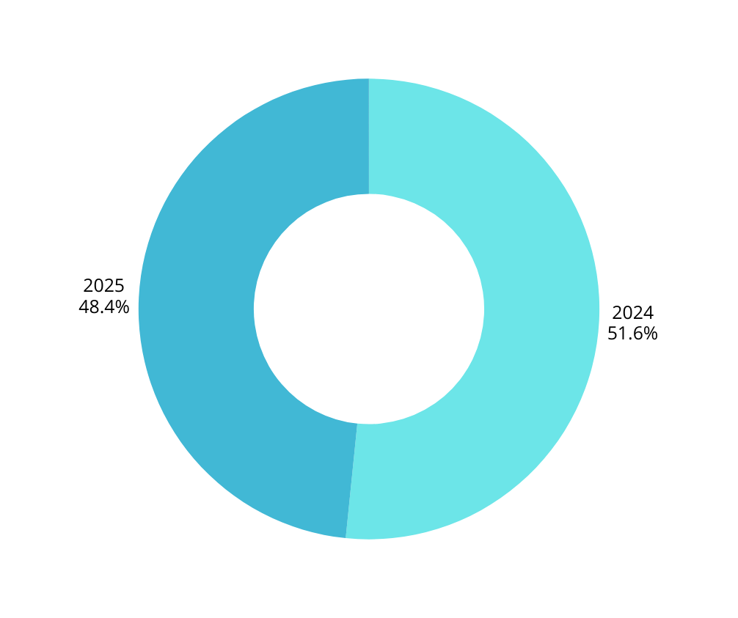
INTERACCIÓN CON EL CONTENIDO
Durante el período analizado, la página registró un total de 9,699 interacciones en el 2025, lo que representa una disminución del 3.2 % en comparación con el período 2024

Slide 7
DESGLOSE DE INTERACCIONES
2024
  Reacciones: 2,345
  Comentarios: 140
  Contenido compartido: 227
2025
  Reacciones: 2,154
  Comentarios: 96
  Contenido compartido: 163

Slide 8

AUDIENCIA
  Más del 80% entre 25 y 54 años
  Audiencia adulta y profesional
  83% de la audiencia en El Salvador

Slide 9
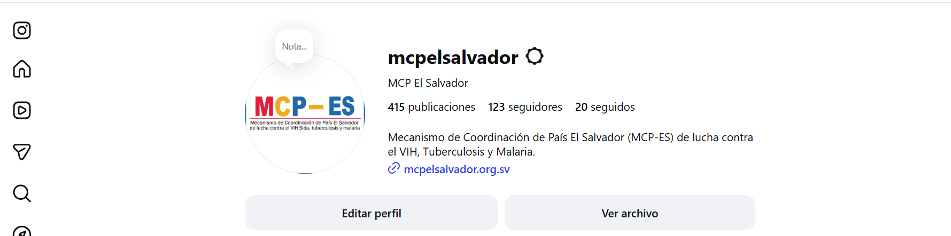
INSTAGRAM MCP-ES – ANÁLISIS DE DESEMPEÑO
Año 2024:
100 seguidores
Año 2025:
123 seguidores
Comportamiento variable en visualizaciones
Crecimiento moderado de seguidores (121 a 123)

Slide 10
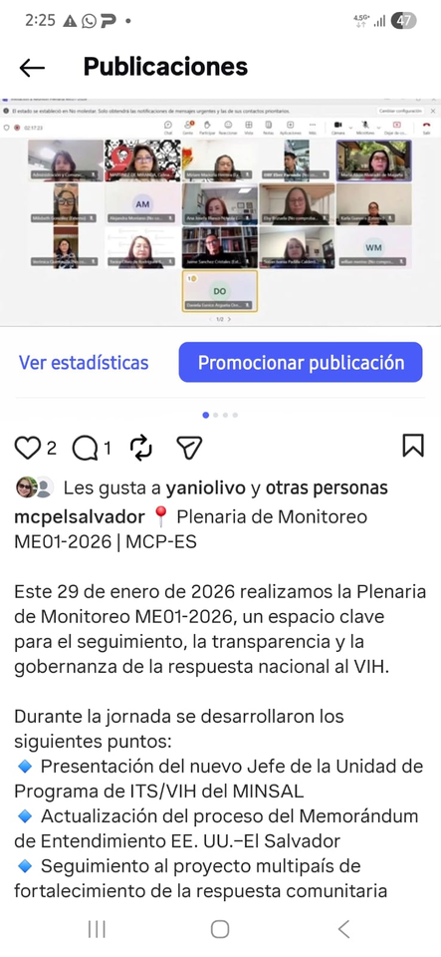
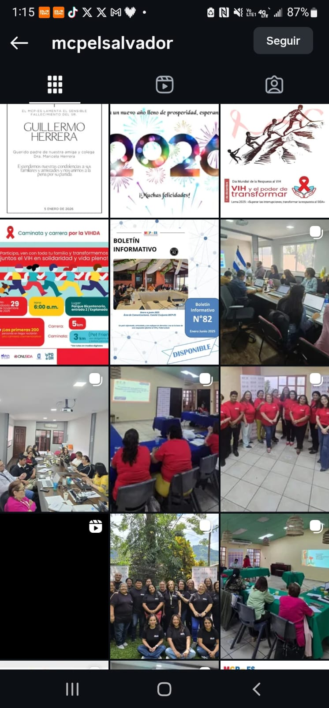
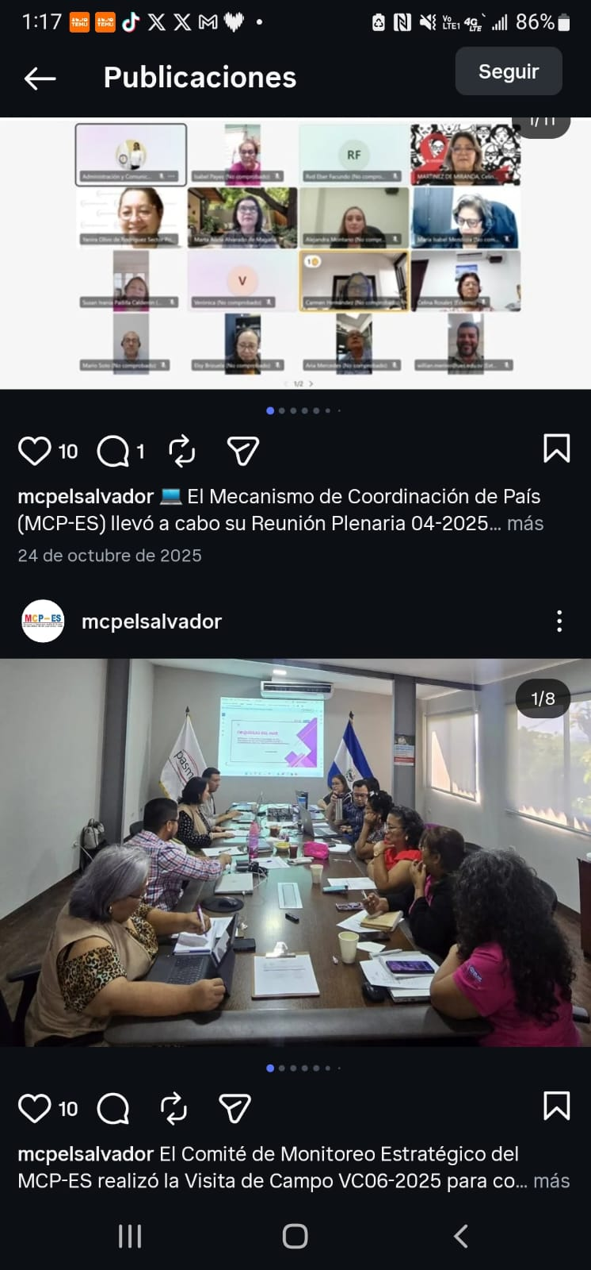
INSTAGRAM MCP-ES – ANÁLISIS DE DESEMPEÑO
La cuenta de Instagram del MCP-ES registró de octubre a diciembre 2025 un total de 3,377 visualizaciones.
En enero 2026 se contó con un total de 273 visualizaciones de reels y publicaciones.

Slide 11
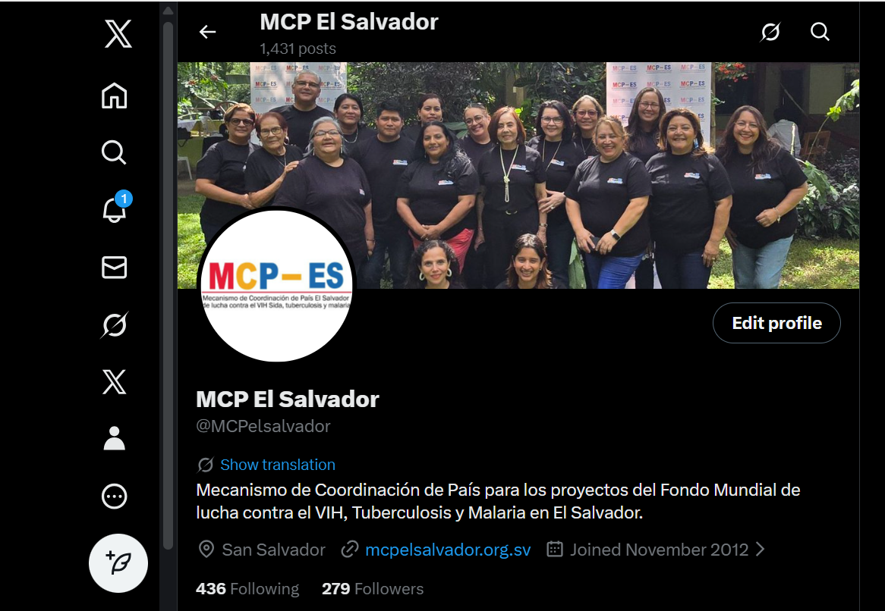
ANÁLISIS DE DESEMPEÑO X (TWITTER)
Año 2024:
259 seguidores
Año 2025:
279 seguidores

Slide 12
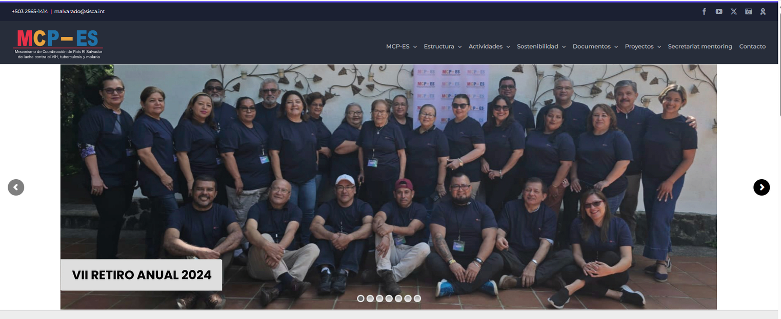
PÁGINA WEB MCP-ES – ANÁLISIS DE DESEMPEÑO
7 visitas diarias
63 alrededor en 8 días
9,076 Clics (Web)
Países:
El Salvador
México
Perú
Estados Unidos

Slide 13
Retos 2026
Dar el siguiente paso de la estrategia digital elaborada 2024 la creacion de contenido con proposito mediante herramientas de planificación de contenidos y mensajes.
Motivar a los miembros del MCP-ES a compartir las publicaciones.

Slide 14
